Slide 1
OBSAH PŘEDMĚTU
SYSTÉM A TRH TURIZMU
DRUHY A FORMY TURIZMU
SPECIFICKÉ ZNAKY SLUŽEB V TURIZMU
SILNIČNÍ DOPRAVA
ŽELEZNIČNÍ DOPRAVA
LETECKÁ A VODNÍ DOPRAVA
OSTATNÍ FORMY DOPRAVY
CESTOVNÍ KANCELÁŘE A AGENTURY
Technika zajišťování služeb (objednávka, smlouva, voucher, platby).
PASOVÉ, VIZOVÉ, CELNÍ A SMĚNÁRENSKÉ SLUŽBY
POJIŠŤOVACÍ A ZDRAVOTNÍ SLUŽBY, ODPOVĚDNOST ZA ŠKODY
LÁZEŇSKÉ SLUŽBY, KLASIFIKACE LÁZEŇSKÝCH STŘEDISEK
UBYTOVACÍ SLUŽBY, KATEGORIZACE ZAŘÍZENÍ
STRAVOVACÍ SLUŽBY, KATEGORIZACE ZAŘÍZENÍ

Slide 2
LÁZEŇSKÉ SLUŽBY
LÁZEŇSTVÍ SPADÁ POD MINISTERSTVO ZDRAVOTNICTVÍ
ÚKOLY – ZLEPŠENÍ ZDRAVÍ; ROZVOJ DESTINACE; DEVIZOVÉ PŘÍJMY
LÁZEŇSKÉ SLUŽBY POSKYTUJÍ LÁZNĚ, TERMÁLNÍ LÁZNĚ A HORSKÁ SANATORIA
V ČR 36 LÁZEŇSKÝCH MÍST – 27 000 LŮŽEK
ZDRAVOTNÍ METODY:
PŘÍRODNÍ LÉČIVÉ ZDROJE (VODY, PLYNY, VZDUCH, BAHNO…)
FYZIKÁLNÍ A REHABILITAČNÍ METODY
FARMAKOLOGIE + DIABETOLOGIE + PSYCHOTERAPIE
VLIVY LÁZEŇSKÉHO A PŘÍRODNÍHO PROSTŘEDÍ
SPOLEČENSKO-KULTURNÍ ŽIVOT
PŘÍRODNÍ LÉČEBNÝ PROSTŘEDEK:
23 LÁZNÍ VYUŽÍVÁ MINERÁLNÍ VODY
10 LÁZNÍ VYUŽÍVÁ RAŠELINU ČI SLATINU
3 LÁZNĚ VYUŽÍVAJÍ KLIMATICKÉ POMĚRY

Slide 3
LÁZEŇSKÉ MÍSTO
Místo, kde jsou nebo mají být zřízeny přírodní léčebné lázně
Vyhlašuje Vláda na návrh ministra zdravotnictví
lázeňské statuty (VYMEZENÍ území, potřebná ochranná opatření)

Slide 4
LÁZEŇSKÝ KOMPLEX:
LÉČEBNY (ČÁST VYŠETŘOVACÍ, LŮŽKOVÁ, LÉČEBNÁ, STRAVOVACÍ, KULTURNÍ A SPORTOVNÍ)
POLIKLINIKY (VYŠETŘENÍ A LÉČBA AMBULANTNÍCH PACIENTŮ)
STRAVOVACÍ ZAŘÍZENÍ
TECHNICKÉ PROVOZY (KOTELNY,VÝMĚNÍKY)
VEDLEJŠÍ ZAŘÍZENÍ (KULTURNÍ, SPORTOVNÍ)
UBYTOVACÍ ZAŘÍZENÍ:
- LÁZEŇSKÝ DŮM, LÁZEŇSKÝ A SPA HOTEL, PENZION, SOUKROMÍ
KATEGORIZACE LÁZEŇSKÝCH UBYTOVÁNÍ:
A – SE SPRCHOU NEBO VANOU A WC
AD – DĚTI – POKOJ SE 2 – 3 LŮŽKY
B – BEZ PŘÍSLUŠENSTVÍ
BD – DĚTI – POKOJ SE 4 – 5 LŮŽKY
D – UBYTOVÁNÍ DĚTÍ
K – S KOUPELNOU
KWC – S KOUPELNOU A WC
KWD – S KOUPELNOU A WC – DOPROVOD
S – SE SPRCHOU
SWC – SE SPRCHOU A WC
WC – S WC

Slide 5
Stravovací služby:
Režimové stravování v lázeňských domech (u pacientů s tzv. komplexní lázeňskou péčí)
nerežimový restaurační provoz (provoz a la carte)
doplňková stravovací zařízení
Doplňkové služby:
peněžní a směnárenské služby
bankomat
prodej suvenýrů, kosmetika a pohlednice, noviny,
butiky
kadeřnictví, manikúra, pedikúra, prádelna, čistírna
MHD

Slide 6
FORMY LÁZEŇSKÝCH POBYTŮ
Komplexní lázeňská léčba
Hrazeno z prostředků jednotlivých zdravotních pojišťoven
Příspěvková lázeňská péče
Pacient si platí sám ubytování a stravování – AMBULANTNÍ PÉČE
Samoplátecká lázeňská péče

Slide 7
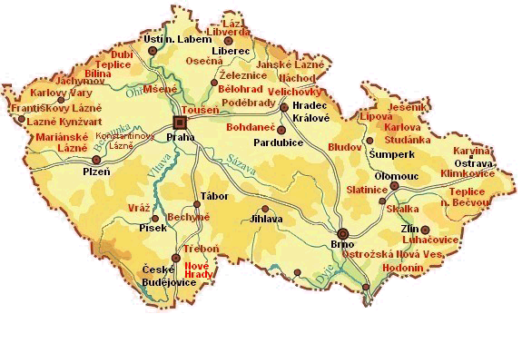
LÁZNĚ V ČESKÉ REPUBLICE

Slide 8
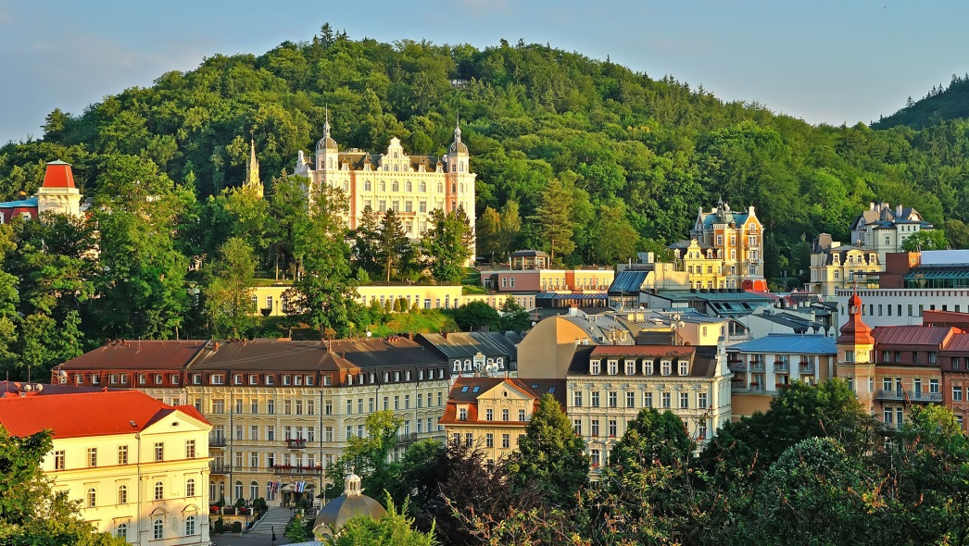
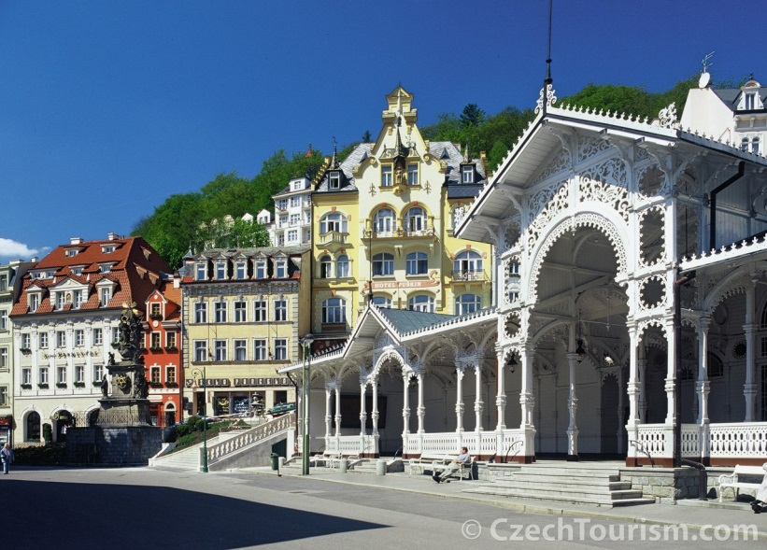
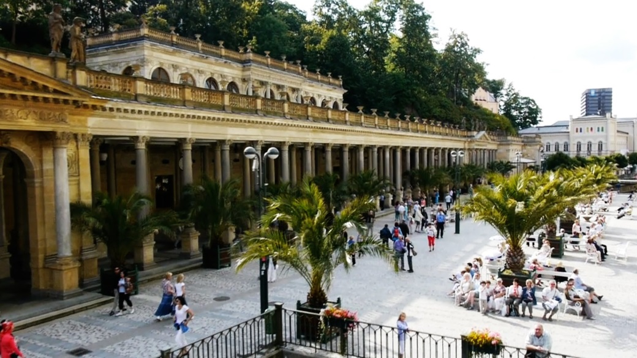
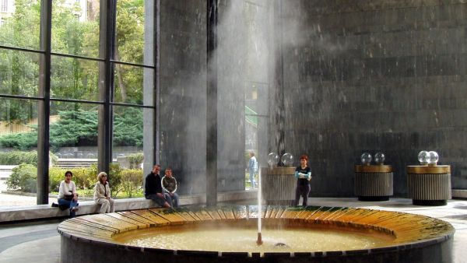
KARLOVY VARY

Slide 9
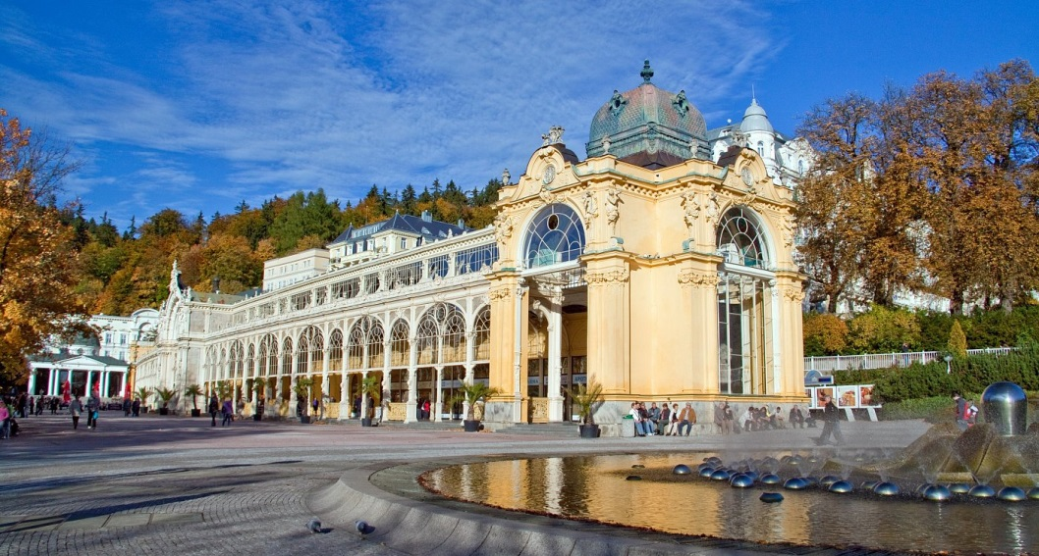
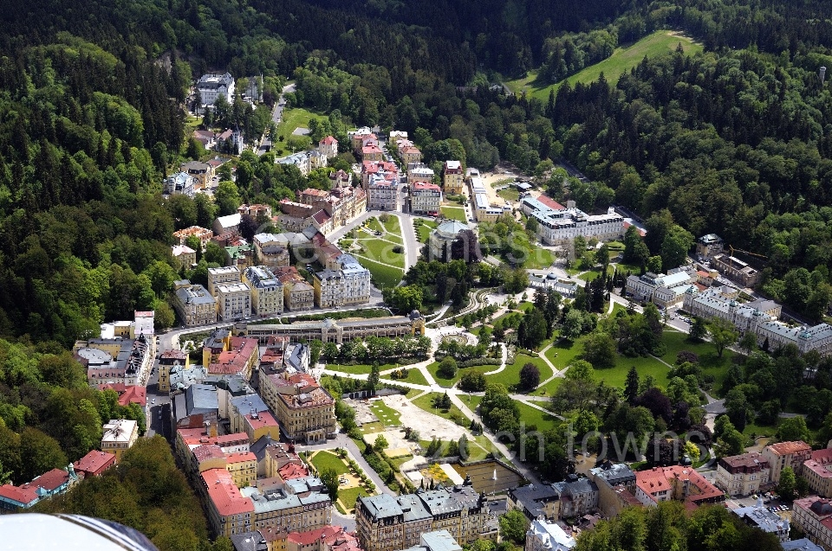
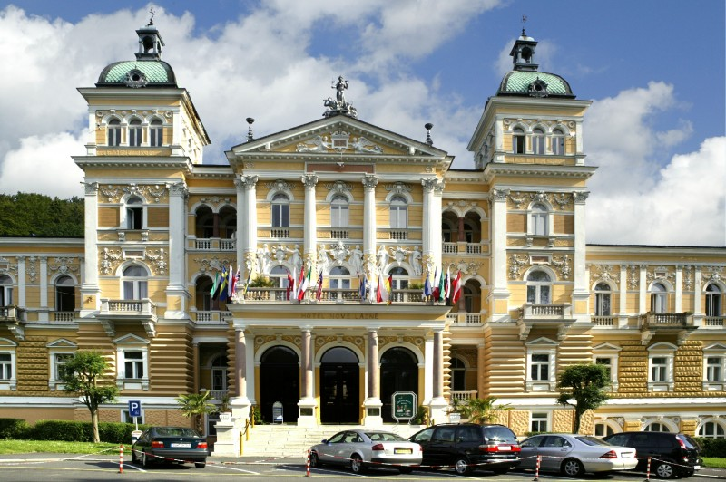
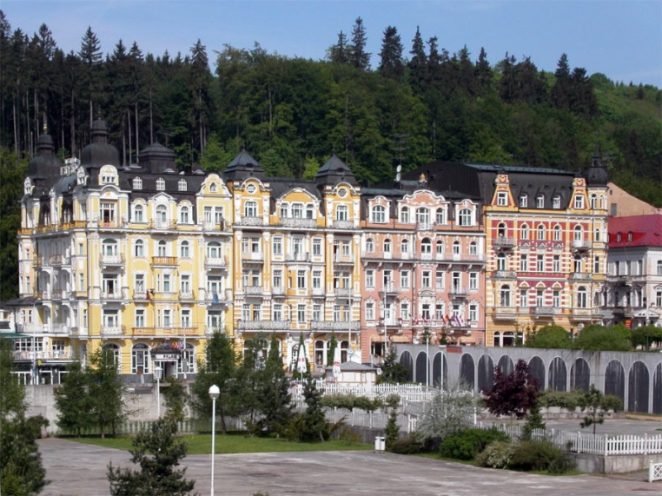
MARIÁNSKÉ LÁZNĚ

Slide 10
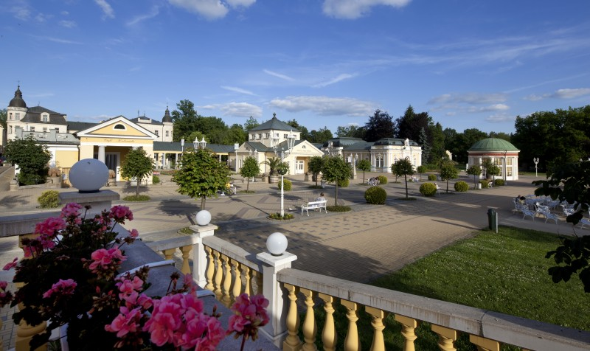
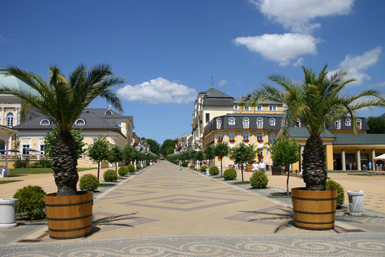
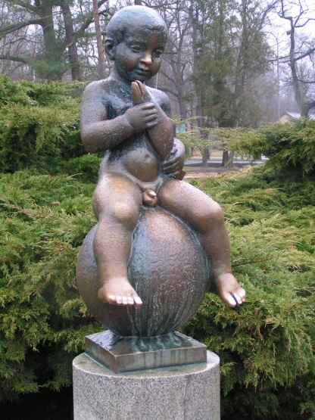
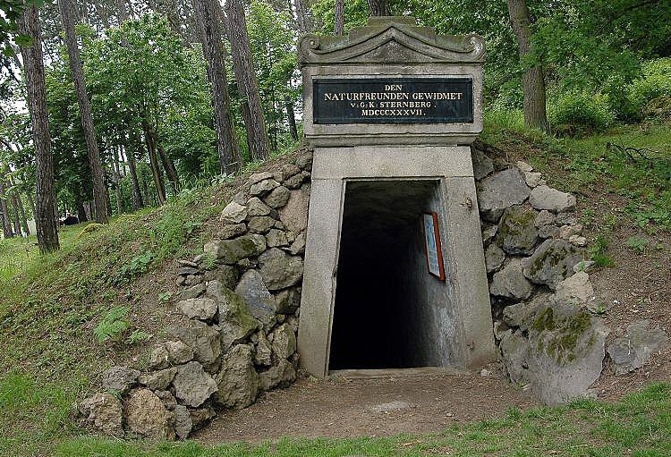
FRANTIŠKOVY LÁZNĚ

Slide 11
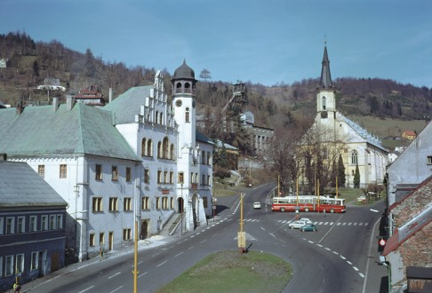
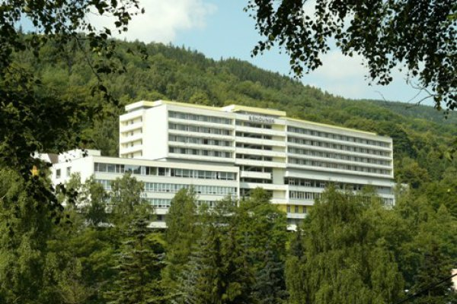
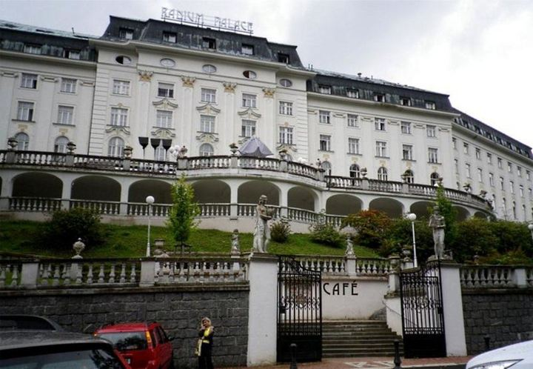
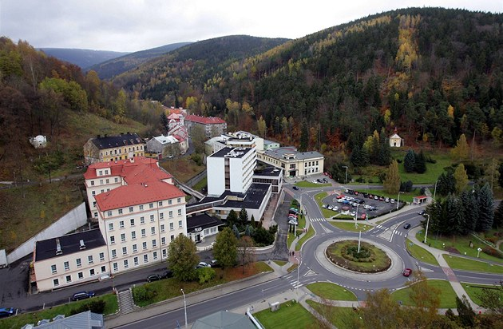
JÁCHYMOV

Slide 12
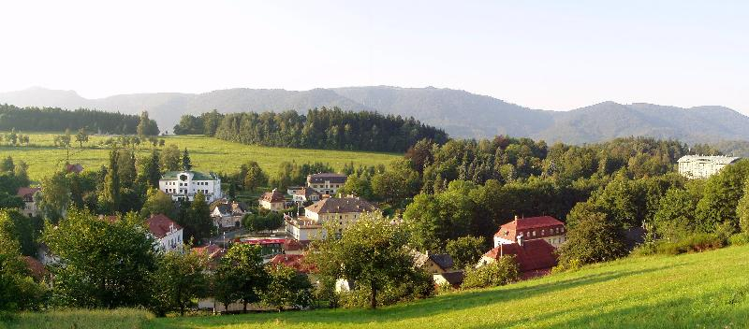
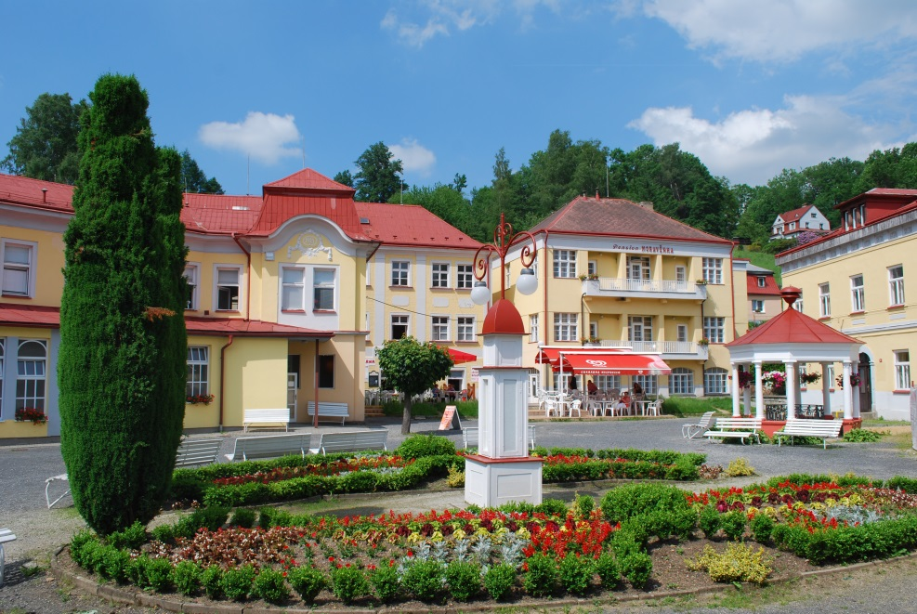
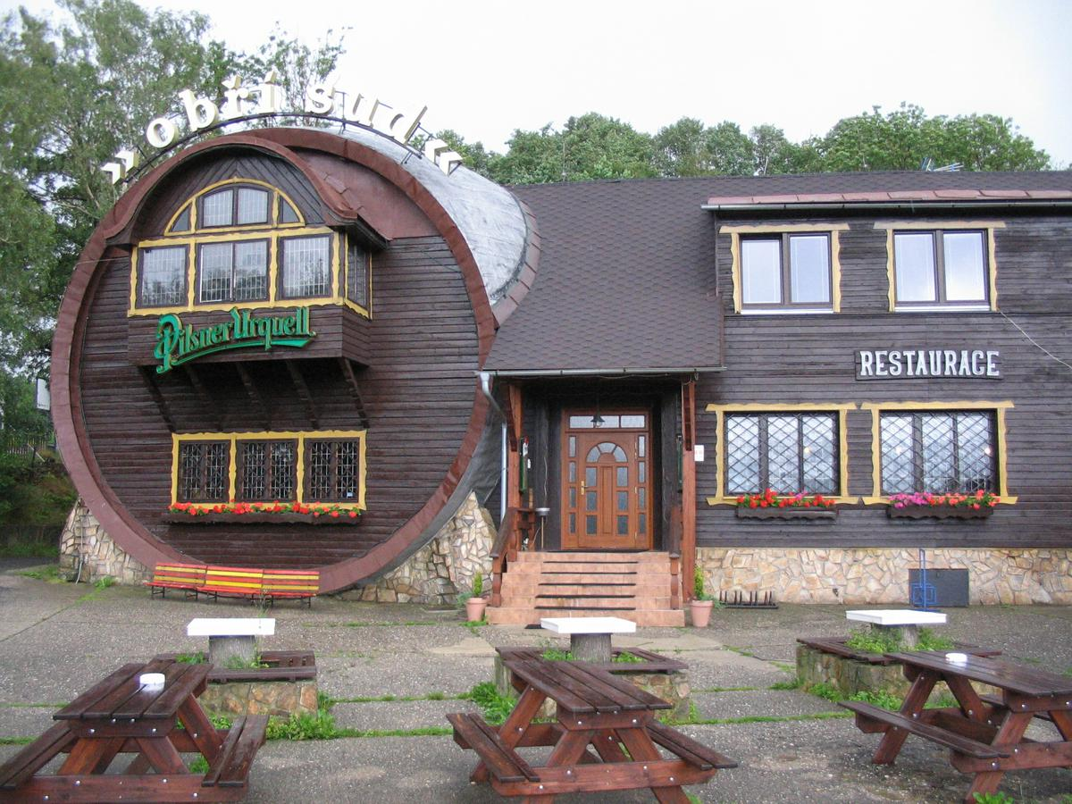
LÁZNĚ LIBVERDA

Slide 13
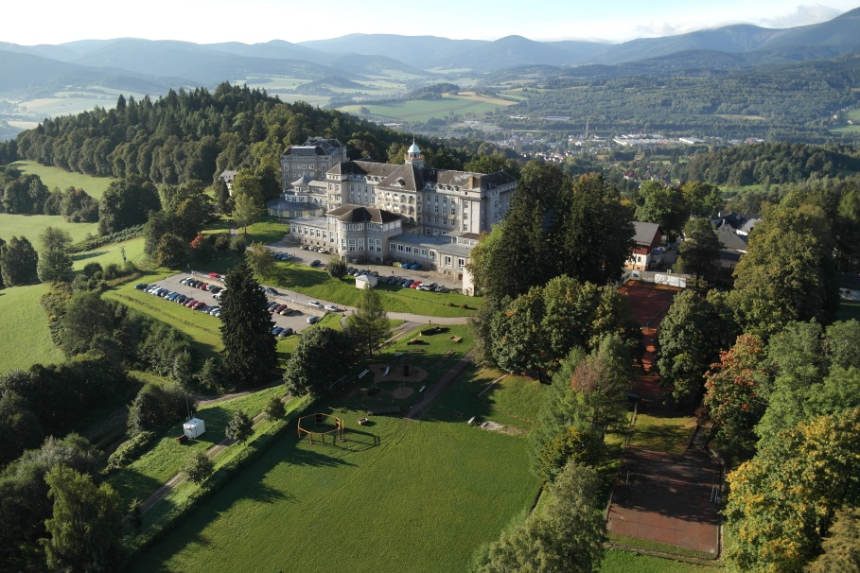
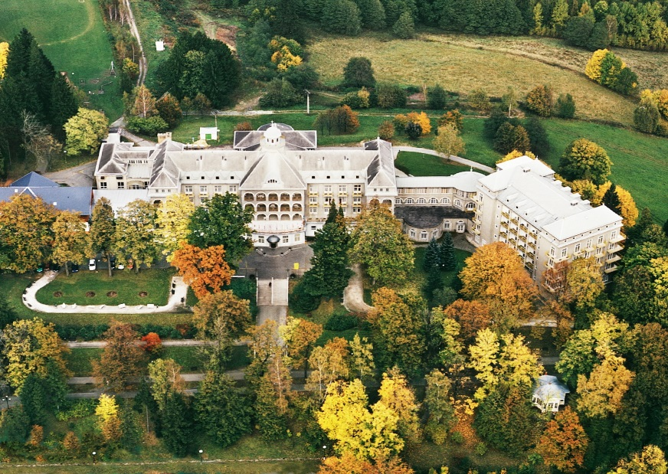
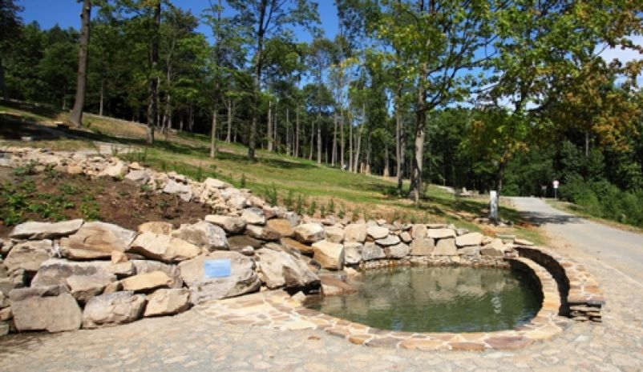
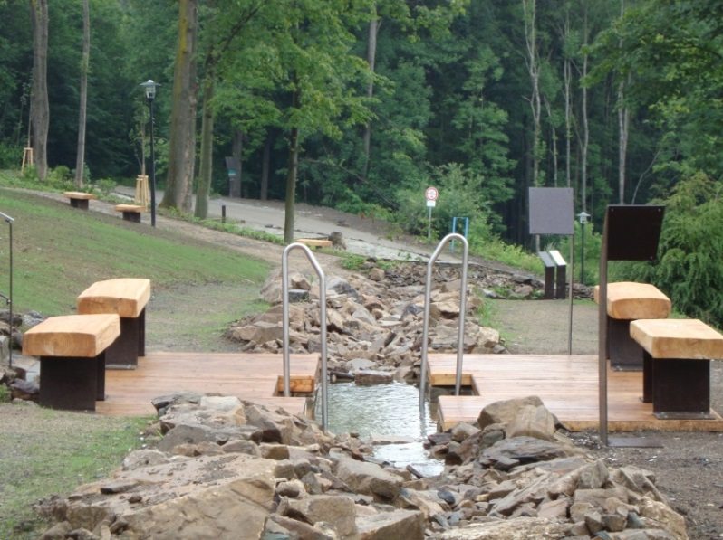
PRIESSNITZOVY LÁZNĚ JESENÍK

Slide 14
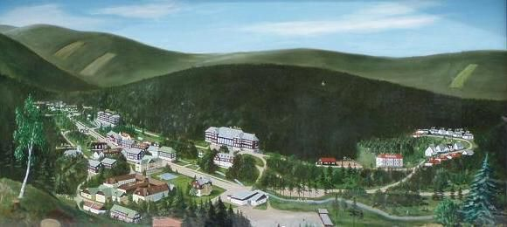
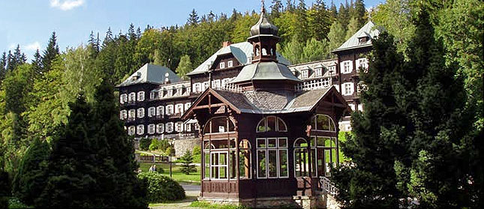
LÁZNĚ KARLOVA STUDÁNKA

Slide 15
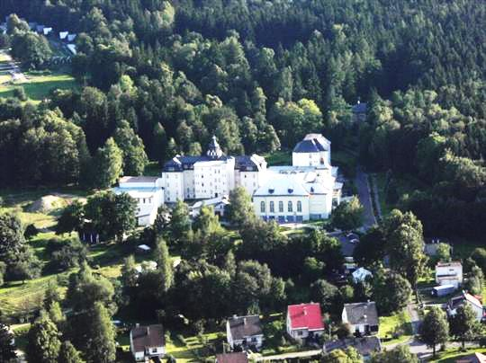
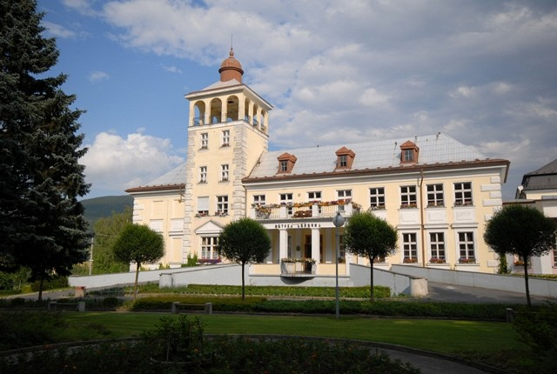
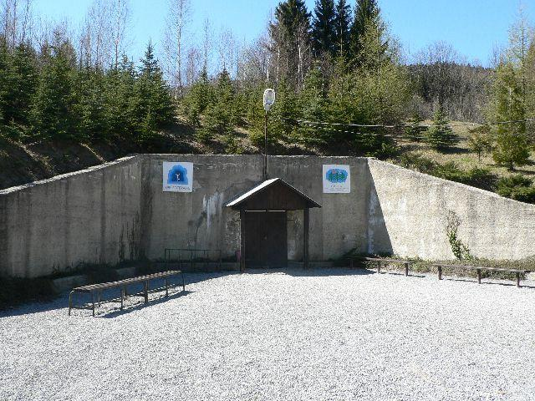
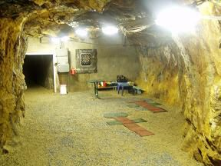
SANATORIUM EDEL ZLATÉ HORY

Slide 16
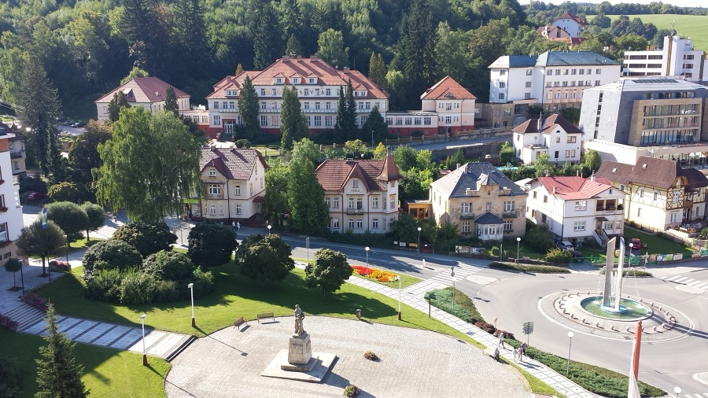
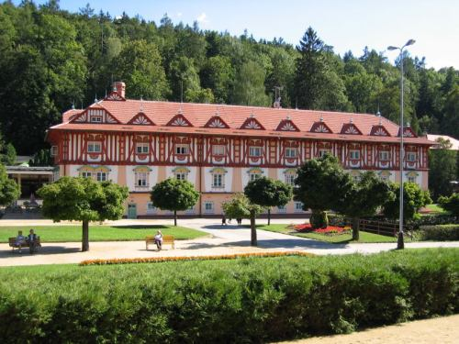
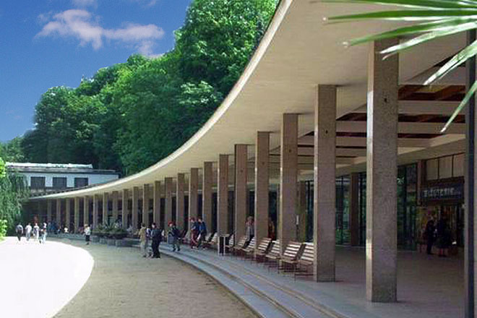
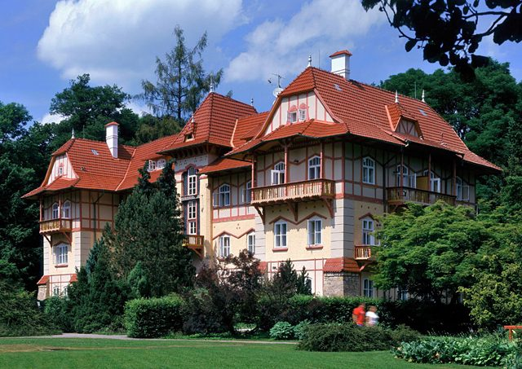
LÁZNĚ LUHAČOVICE

Slide 17
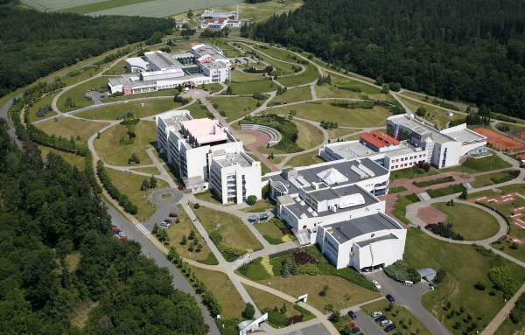
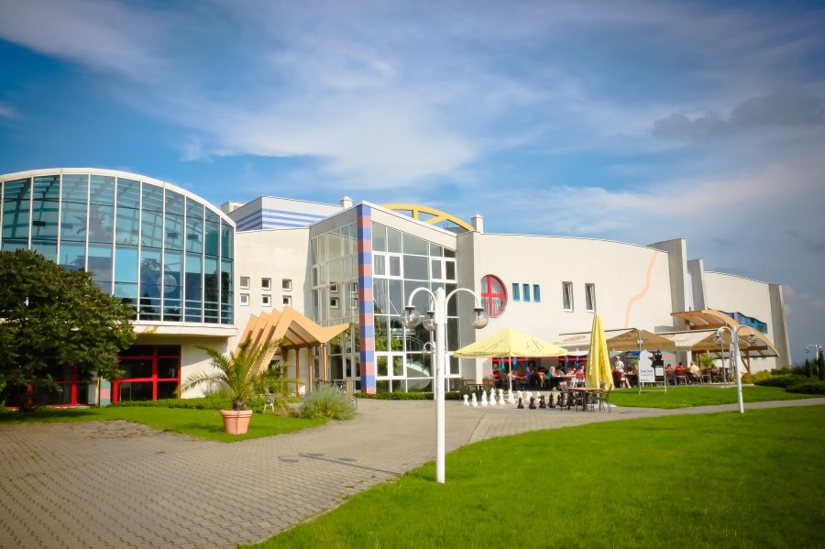
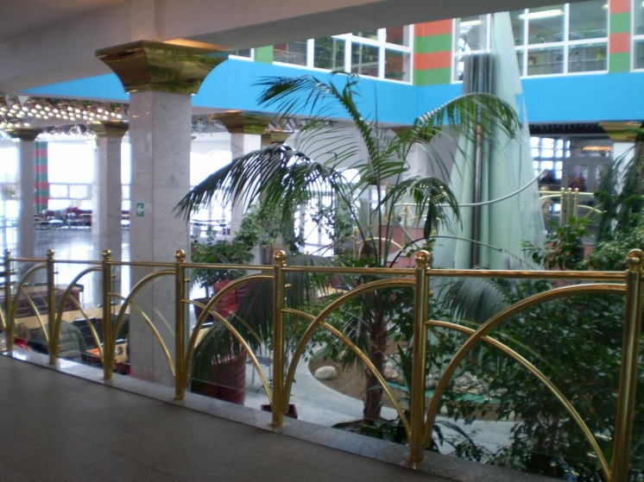
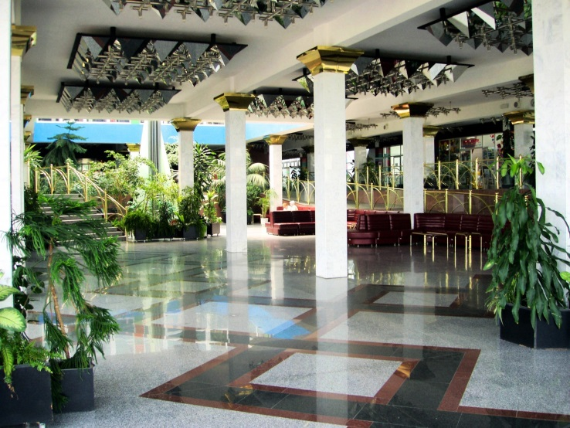
LÁZNĚ KLIMKOVICE

Slide 18
MODEL VNITŘNÍ STRUKTURY A ZÁKLADNÍ VAZBY V LÁZEŇSKÉ DESTINACI
DESTINACE
NABÍDKA
POPTÁVKA
Prostor.dimenze
Dopr.dostupnost
Výstavba
Struktura obyvatel
MÍSTNÍ
NÁVŠTĚVNÍK
trvalý, dojíždějící,
nepracující rezident
jednodenní, druhé bydlení, příbuzní a přá-telé, placené ubytování
Zaměstnání:
stálé, sezónní
Domácí či zahraniční:
jednotlivec, bezdětný pár, rodina, skupina
Struktura služeb:
ubytovací, stravova-
cí, obchodní síť,
služby, sportovní a
kulturní vyžití
Dopravní prostředek:
osobní auto, autokar,
vlak, cykloturistika,
pěší turistika
informační systém,
místní správa, policie
Ekologické aspekty
vaření,mytí, výroba, obchod, služby, osobní doprava,
veřejná doprava, odpadové hospodářství, zavlažování
znečišťování ovzduší a
vodních toků, pevný odpad

Slide 19
UBYTOVACÍ SLUŽBY
UBYTOVACÍ SLUŽBY MŮŽEME ČLENIT:
podle typu:
pevná ubytovací zařízení
pohyblivá ubytovací zařízení
podle časového využití:
celoroční, dvousezónní, jednosezónní
podle provozovatele:
ubytovací zařízení volného a vázaného cestovního ruchu
podle velikosti
malé (do 100 pokojů), středně velké (100–350 pokojů) a velké (více než 350 pokojů);
podle lokalizace:
Hotely městské, tranzitní, rezidenční, kongresové, …

Slide 20
KATEGORIE UBYTOVACÍCH ZAŘÍZENÍ:
Hotel, hotel garni, HORSKÝ HOTEL, WELLNESS HOTEL, Boutique hotel, APARTMÁNOVÝ HOTEL, Dependance hotel , penzion, motel, BOTEL, chatové osady, kempy, turistické ubytovny, TÁBOŘIŠTĚ.….
TŘÍDY UBYTOVACÍCH ZAŘÍZENÍ:
* - TOURIST, ** - ECONOMY, *** - STANDARD,
**** - FIRST CLASS, ***** - LUXURY
KLASIFIKACE TURISTICKÝCH UBYTOVEN – 2 TŘÍDY
KLASIFIKACE KEMPŮ – 4 TŘÍDY

Slide 21
LOGISTICKÝ ŘETĚZEC UBYTOVACÍCH SLUŽEB
SPECIÁLNÍ TYPY UBYTOVÁNÍ
APARTMÁN - ubytování ve více místnostech
vybavenÝCH kuchyňským koutem;
BUNGALOV– samostatný stavební celek
S uspořádáním a vybavením jako apartmán
Mezonet – apartmán, ve kterém je ložnice umístěna v patře
Suite – nadstandardní hotelový pokoj se dvěma pokoji bez
kuchyňky
STUDIO – jedna místnost s kuchyňským koutem a pevnými lůžky
Joker pokoj - O volbě pokoje rozhoduje až recepční na místě.
zajištění ubytování
přihlášení
předání ubytování
zabezpečení
služeb
ukončení
pobytu

Slide 22
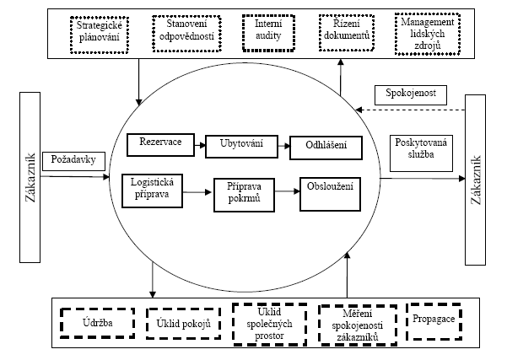
Schéma procesů v hotelu Paulíny
Hlavní procesy
Řídící procesy
Podpůrné procesy

Slide 23
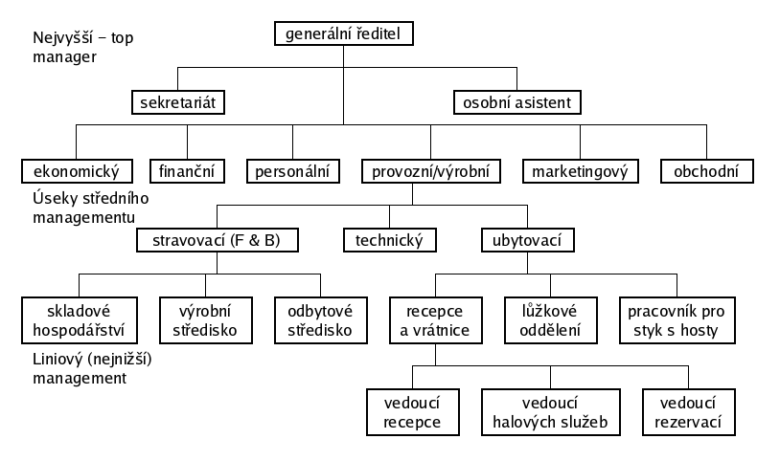
Diagram hotelového managementu

Slide 24
HOTELOVÉ ŘETĚZCE
PROPOJENÍ HOTELŮ –
TYPEM SPOLUPRÁCE, POSKYTOVANÝMI SLUŽBAMI ČI VLASTNICKÝMI VZTAHY
VZNIK ŘETĚZCŮ:
Na základě manažerské smlouvy
Franchisingem
Nákupem hotelů.
na základě dohody
Průkopník - franchisingový řetězec InterContinental, založen v roce 1946 leteckou společností PanAmerican

Slide 25
NEJVÝZAMNĚJŠÍ ŘETĚZCE
INTERCONTINENTAL HOTEL GROUP
656 000 pokojů, 4 400 hotelů ve 100 zemích.
WYNDHAM WORLDWIDE
585 189 pokojů, 7 200 hotelů v 66 zemích
MARRIOTT INTERNATIONAL
543 505 pokojů, 3 077 hotelů v 67 zemích.
HILTON HOTELS
543 327 pokojů, 3 253 hotelů v 77 zemích.
ACCOR
459 859 pokojů, 3 851 hotelů ve více než 60 zemích
BEST WESTERN INTERNATIONAL
308 248 pokojů, 4 000 hotelů ve více než 80 zemích
V ČR NEJVĚTŠÍ ŘETĚZEC OREA HOTELS

Slide 26
SVĚTOVÉ hotely s NEJvíce pokoji
Název hotelu | stát | pokojů
Genting Highlands - First World Hotel | Malaysia | 10,000+
Izmailovo Hotel | Moskva | 7,500
Venetian / Palazzo "MEGACENTER" | Las Vegas | 7,128
MGM Grand | Las Vegas | 5,690
Wynn Las Vegas / Encore | Las Vegas | 4,750
Luxor | Las Vegas | 4,408
Mandalay Bay (Inc. TheHotel) | Las Vegas | 4,341
Ambassador City Jomtien | Thajsko | 4,210
The Venetian | Las Vegas | 4,027
Excalibur | Las Vegas | 4,008
ARIA | Las Vegas | 4,004
Bellagio | Las Vegas | 3,993
Circus Circus | Las Vegas | 3,774
Planet Hollywood | Las Vegas | 3,697
Shinagawa Prince Hotel Tokyo | Japonsko | 3,680
Flamingo | Las Vegas | 3,565
RIVIERA LAS VEGAS – 2100 POKOJŮ

Slide 27
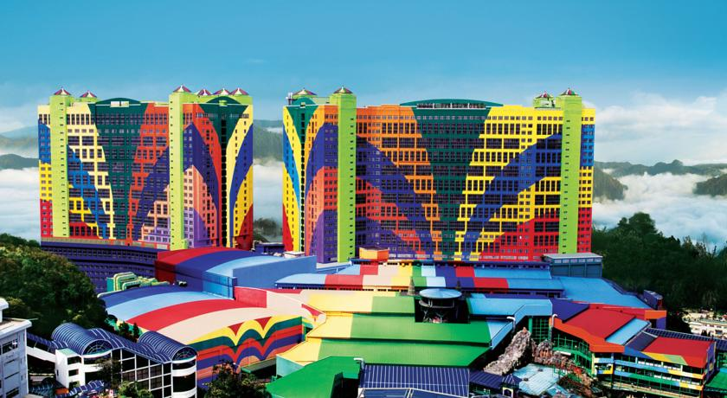
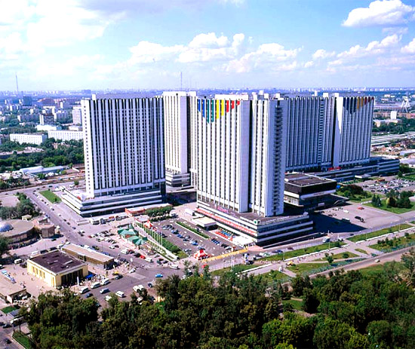
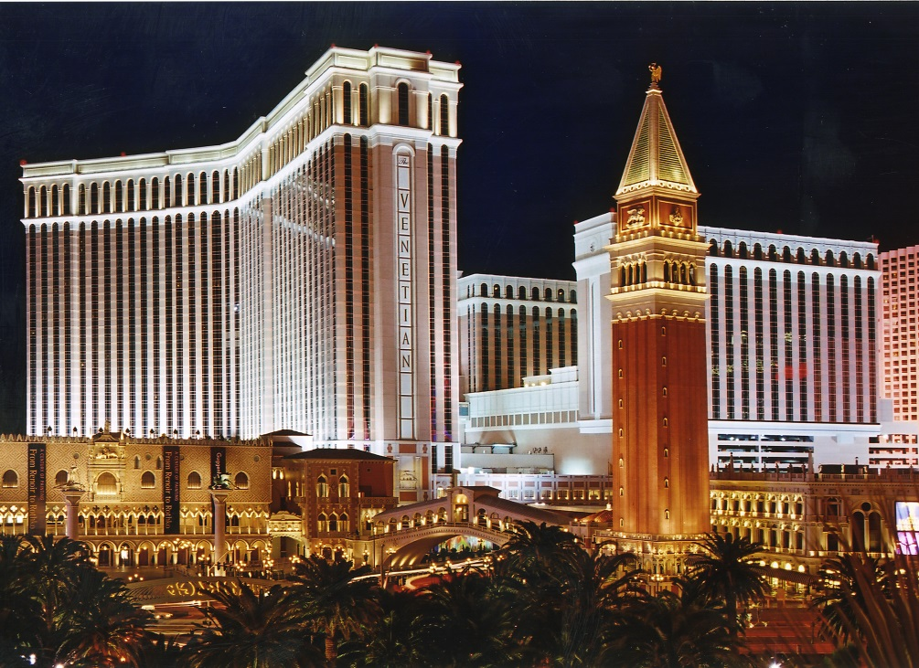
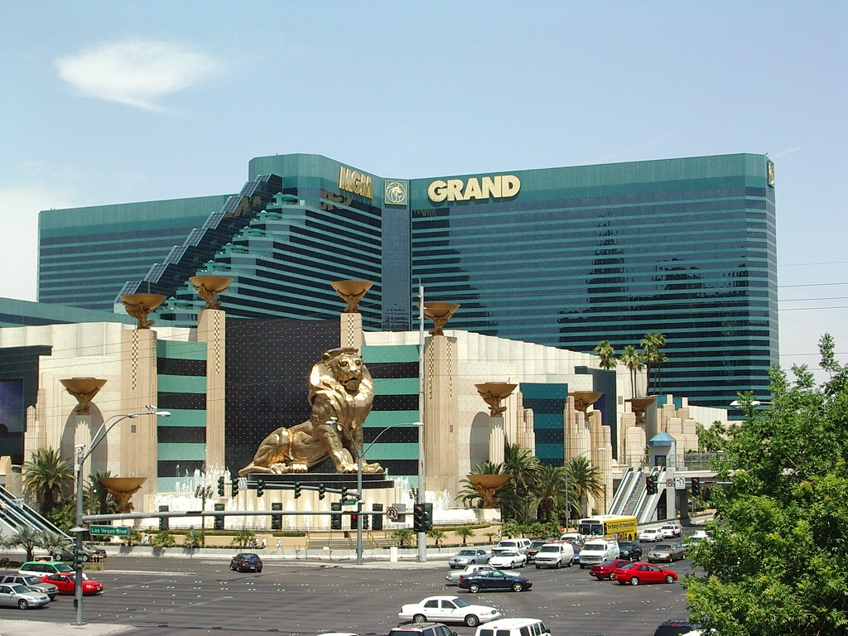
Genting Highlands - First World Hotel
Izmailovo
VENETIAN/PALAZZO
MGM GRAND

Slide 28
České hotely s NEJvíce pokoji
Název | město | pokojů
Top Hotel | Praha | 810
HOTEL HILTON PRAGUE | Praha | 788
Hotel Duo | Praha | 610
Clarion Congress | Praha | 559
HOTEL CORINTHIA TOWERS | Praha | 539

Slide 29
Nejdražší hotely světa
Atlantis Dubaj
nejdražší apartmán Noc za 625 000 Kč
Burj Al Arab Dubaj
královské apartmá 363 000 kč
Atlantis Bahamy
nejdražší apartmán 500 000 Kč za noc
Emirates Palace Abú Dhabi
Nejdražší pokoj 285 000 kč
Wilson Ženeva
královské podkrovní apartmá 590 000 kč

Slide 30
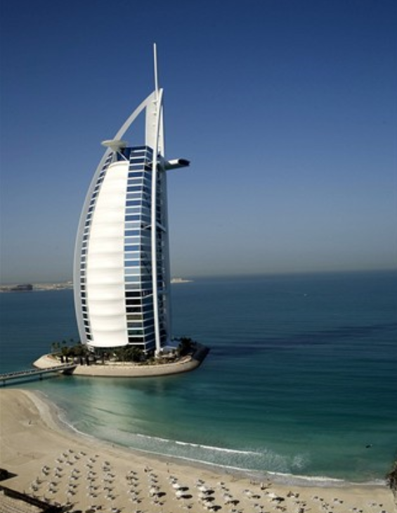
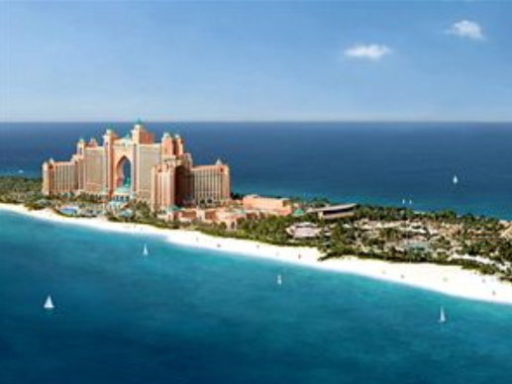
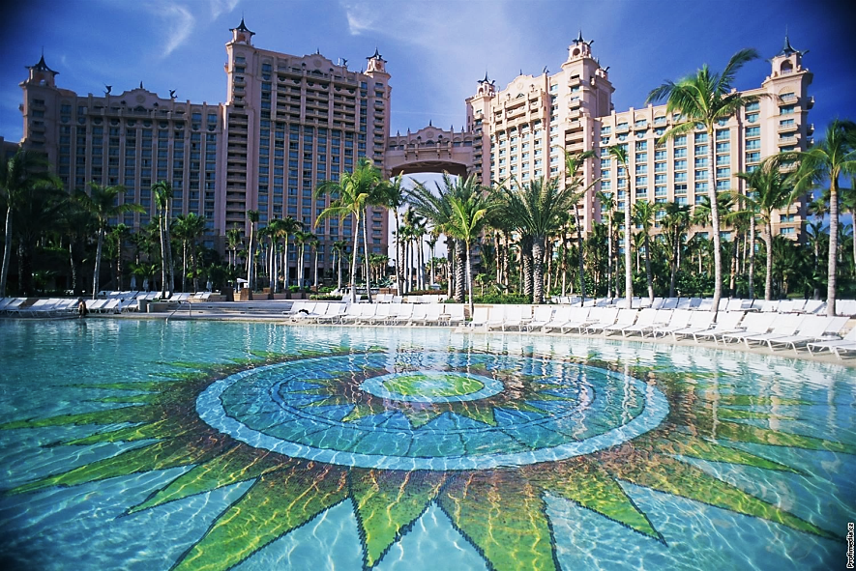
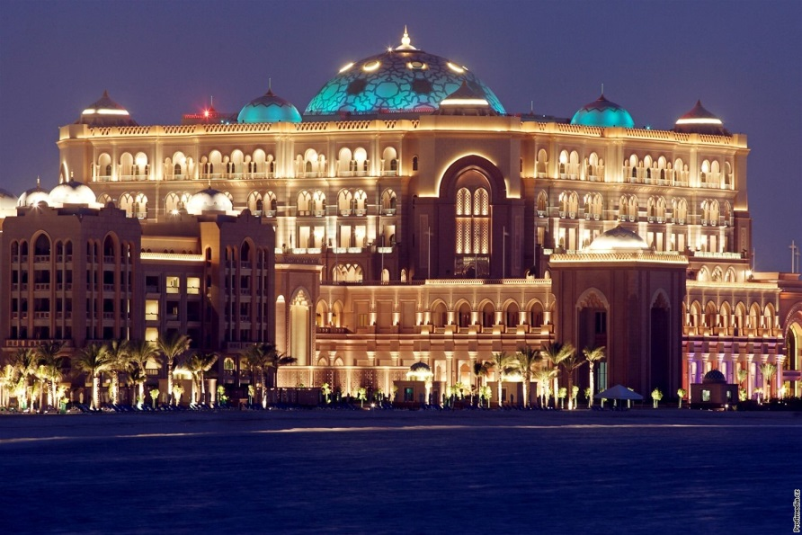
Burj Al Arab
(Dubaj)
Atlantis (Dubaj)
Atlantis (Bahamy)
Emirates Palace (Abu Dabi)

Slide 31
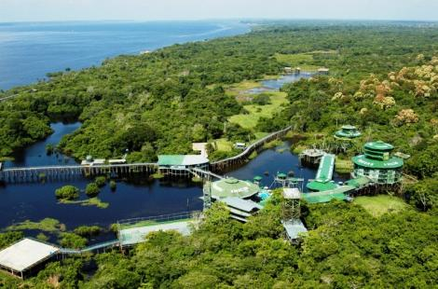
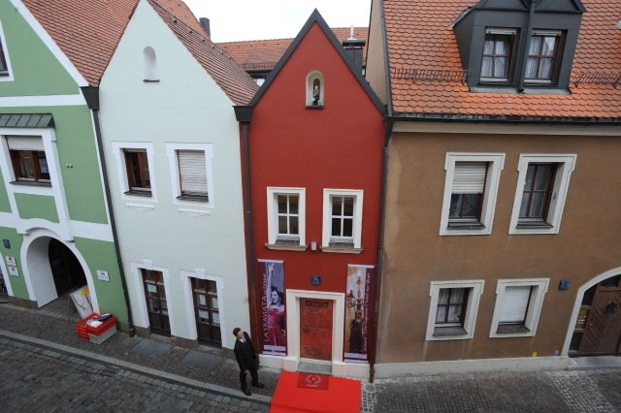
The Ritz-Carlton Hong Kong
NEJVYŠŠÍ HOTEL – 490 m
Ariau Amazon Towers – Brazílie
Největší resort v korunách stromů
'Eh'haeusl' v Ambergu – nejmenší hotely – central v kodani

Slide 32
STRAVOVACÍ SLUŽBY
BĚHEM PŘEPRAVY
V DOPRAVNÍM PROSTŘEDU
V ZAŘÍZENÍCH U SILNIČNÍCH KOMUNIKACÍ
MOTORESTY, BUFETY, KIOSKY
BĚHEM POBYTU
V HOSTINSKÝCH ZAŘÍZENÍCH
POUZE SNÍDANĚ
POLOPENZE
PLNÁ PENZE
ALL INCLUSIVE

Slide 33
KATEGORIZACE STŘEDISEK RESTAURAČNÍHO STRAVOVÁNÍ
RESTAURACE
RESTAURACE S OBSLUHOU
SAMOOBSLUŽNÉ JÍDELNY A RYCHLÁ OBČERSTVENÍ
ŽELEZNIČNÍ JÍDELNÍ A BUFETOVÉ VOZY (WR A BR)
BARY
BARY A NOČNÍ KLUBY
PIVNICE
VINÁRNY
KAVÁRNY A ESPRESSA

Slide 34
PROVOZOVÁNÍ A HYGIENA
Obsahová náplň živnosti hostinská činnost je stanovena nařízením vlády č. 469/2000 Sb.
Živnost hostinská činnost je zařazena do řemeslných živností
Odborná způsobilost pro uvedenou živnost je stanovena v § 21 a 22 živnostenského zákona.
zásady provozní hygieny: V GASTRONOMII, RESTAURACI, KAVÁRNĚ, STÁNKOVÉM PRODEJI ATD. – VLÁDNÍ NAŘÍZENÍ A NORMY

Slide 35
LOGISTIKA STRAVOVÁNÍ
marketing
nákup a doprava
skladování
výroba jídel
a nápojů
expedice a
distribuce
reverzní logistika
INFORMAČNÍ A MATERIÁLOVÉ TOKY
kde nakoupit
jak přepravit
jak objednat
jak
balit
jak dodávat
jak řídit pohyb zboží

Slide 36
KRITÉRIA VÝBĚRU A HODNOCENÍ DODAVATELŮ
SKORE |  | 5 | 4 | 3 | 2 | 1
KRITERIUM |  | velmi dobrá | dobrá | neutrální | přijatelná | špatná
JAKOST |  | špičková | přesahuje minimální požadavky | odpovídá minimálním požadavkům | těsně pod minimálními požadavky | neodpovídá minimálním požadavkům
CENA |  | více než 5 % pod průměrnou cenou | do 5 % pod průměrnou cenou | průměrná cena | do 5 % nad průměrnou cenou | více než 5 % nad průměrnou cenou
LHŮTA |  | více než 10m% pod průměrnou dodací lhůtou | do 10 % pod průměrnou dodací lhůtou | průměrná dodací lhůta | do 10 % nad průměrnou dodací lhůtu | více než 10 % nad průměrnou dodací lhůtu
SPOLEHLI- VOST DODÁVEK | JAKOST | přesahuje smluvní podmínky | částečně přesahuje sml. podmínky | odpovídá smluvním podmínkám | menší nedostatky | třídění; odmítání dodávek
 | LHŮTA | přesné dodržení | časový předstih asi 1 týden | zpoždění asi 2 dny, předstih více než 1 týden | zpoždění asi 1 týden | přes upomínky zpoždění nad 2 týdny
 | MNOŽSTVÍ | přesné dodržení | množství přesahuje až 5 % nad objem | nenaplnění do 5 %, přeplnění nad 10 % | nenaplnění do 10 % | nenaplnění nad 10 %

Slide 37
POŽADAVKY HOSTŮ
klid
kuchyně
ráz prostředí
POŽADAVKY MODERNÍHO HOSTA
zdvořilost
půvab
bezpečnost

